Slide 1

Μαθαίνω Ελληνικά
28. Αγορές ενδυμάτων, υποδημάτων και αξεσουάρ
Δρ Ελένη Χαραλάμπους

Slide 2

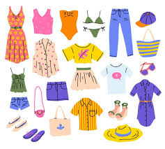

Ημερομηνία
ενδύματα
Αγορές ενδυμάτων, υποδημάτων και αξεσουάρ
υποδήματα
αξεσουάρ

Slide 3
Σήμερα είναι ______, __ Δεκεμβρίου 2025 (__/12/2025).Τώρα είμαστε στον χειμώνα.

Slide 4

Παραγωγή προφορικού λόγου

Slide 5


Αύριο θα πάμε εκδρομή !.
Αντρέα, τι θα φορέσεις;
Θα φορέσω ______.

Slide 6

Ενδύματα

Slide 7
Παραγωγή γραπτού λόγου

Slide 8
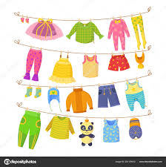
έναν, μία, ένα
Ο -> έναν
Η-> μία
ΤΟ ->ένα
Θα αγοράσω ………………. μαύρο πουκάμισο. (έναν, μία, ένα)
Θα αγοράσω ………………μαύρη φούστα. (έναν, μία, ένα)
Πού είναι το…………………….. φόρεμα; (μαύρος, μαύρη, μαύρο)

Slide 9

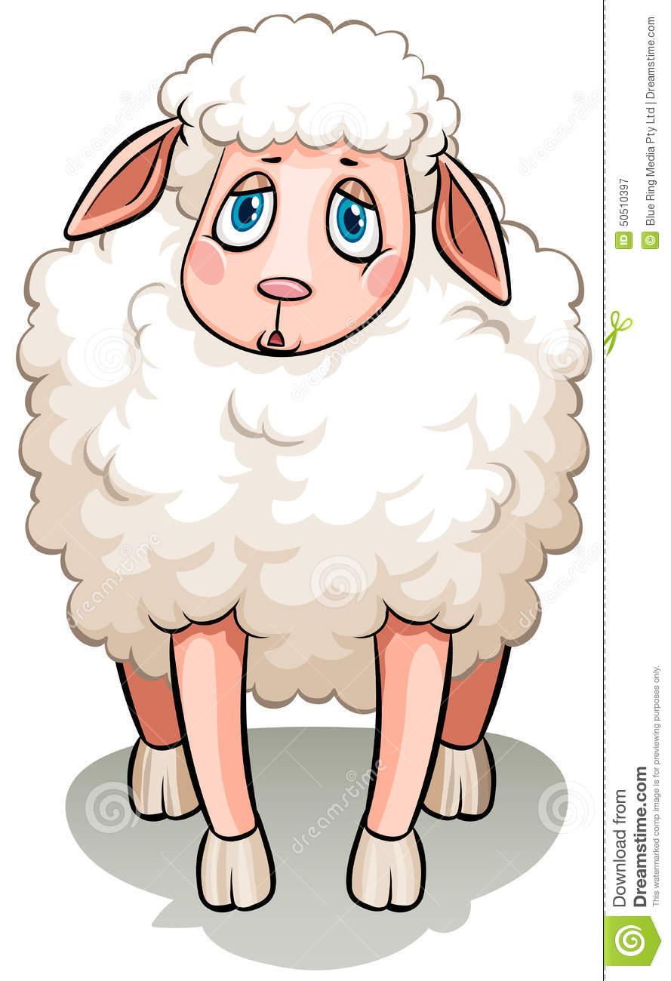
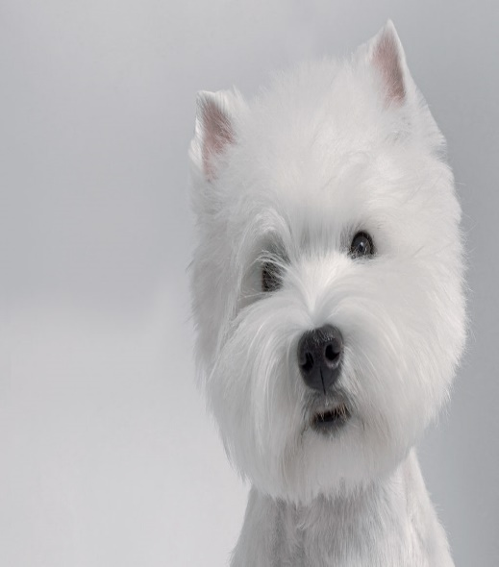
Ο άσπρος σκύλος
Η άσπρη γάτα
Το άσπρο
πρόβατο

Slide 10
Κατανόηση γραπτού λόγου

Slide 11
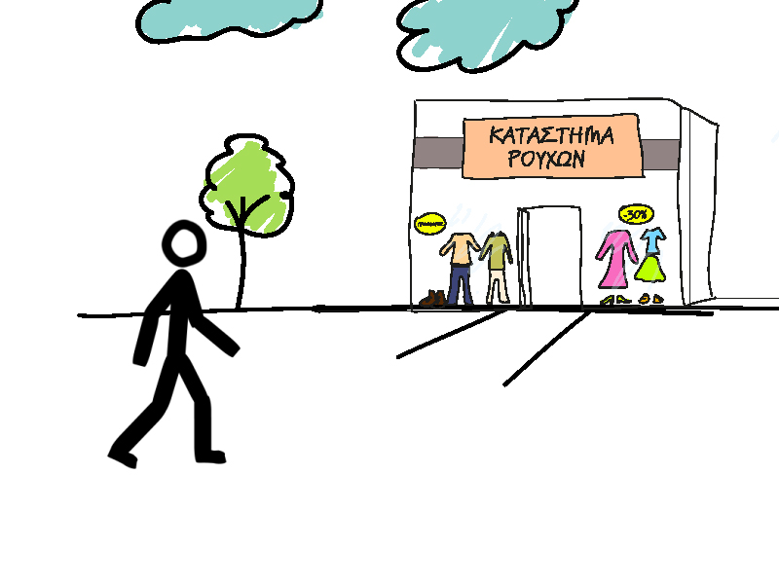
-Καλημέρα, μπορώ να σας βοηθήσω;
-Θα ήθελα να δοκιμάσω αυτό το παντελόνι, σας παρακαλώ.

Slide 12
-Ποιο είναι το νούμερό σας;
-Φοράω νούμερο 38.
-Πόσο κάνει αυτό το καπέλο; /
Ποια είναι η τιμή του;
-15 ευρώ.
-Τι νούμερο παπούτσι φοράτε;
-Φοράω νούμερο 39.

Slide 13
Κατανόηση προφορικού λόγου

Slide 14



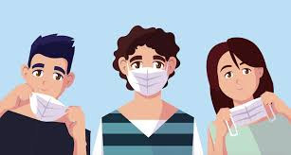
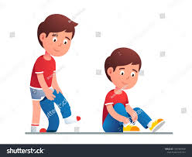


Slide 15
νούμερο
τιμή
απόδειξη
ντύνομαι
χτενίζομαι
βάφομαι
φοράω

Slide 16
Παραγωγή προφορικού λόγου

Slide 17

Πού μπορώ να δω _______;
Στον επάνω όροφο.

Slide 18
Σε _______.
Σε τι χρώμα το θέλετε;

Slide 19
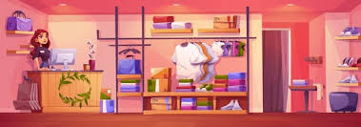
Δεν είναι λίγο ακριβό;
Μπορούμε να κάνουμε μια έκπτωση.

Slide 20
Πού θα πληρώσω;
Στο ταμείο.

Slide 21
Πού μπορώ να πληρώσω;
Εδώ, στο ταμείο παρακαλώ.

Slide 22

Ορίστε τα ρέστα σας. Σας ευχαριστούμε πολύ.
Κι εγώ, ευχαριστώ. Γεια σας.

Slide 23

Αυτοαξιολόγηση στο σπίτι

Slide 24
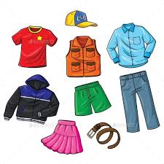

_ _ _ _ _ α

Slide 25
φανέλα

Slide 26
_ _ _ _ _ ο

Slide 27
καπέλο

Slide 28
_ _ _ _ _ _ __ _ο

Slide 29
πουκάμισο

Slide 30
_ _ _ _ _ α

Slide 31
φούστα

Slide 32
_ _ _ η

Slide 33
ζώνη

Slide 34

www.e-charalambous.com

Slide 35

Διάλειμμα
Διάλειμμα
Διάλειμμα
Διάλειμμα
Διάλειμμα

